Slide 1
Филиал МБДОУ - детского сада «Детство» детский сад № 318
Группа компенсирующего вида «Теремок»
Воспитанники: 5-6 лет
Воспитатель: Месилова Ольга Николаевна

Slide 2
Цель:создание условий для формирования представлений о красоте пейзажа.
Задачи:
-повышать уровень развития детей в художественном творчестве, используя нетрадиционные техники рисования;
- развивать интерес к пейзажной живописи, использовать линию горизонта, линейный план (близко- далеко);
-развивать творческие способности и творческое воображение;
-формировать нравственные качества.
Виды деятельности: игровая, коммуникативная, изобразительная.
Формы организации: фронтальная, индивидуальная.
Формы реализации детских видов деятельности: дидактическая игра, беседа, изготовление продукта детского творчества.
Работа проводилась в три этапа

Slide 3
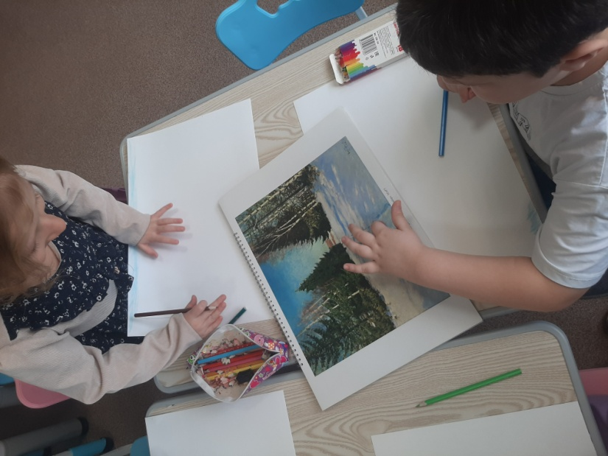
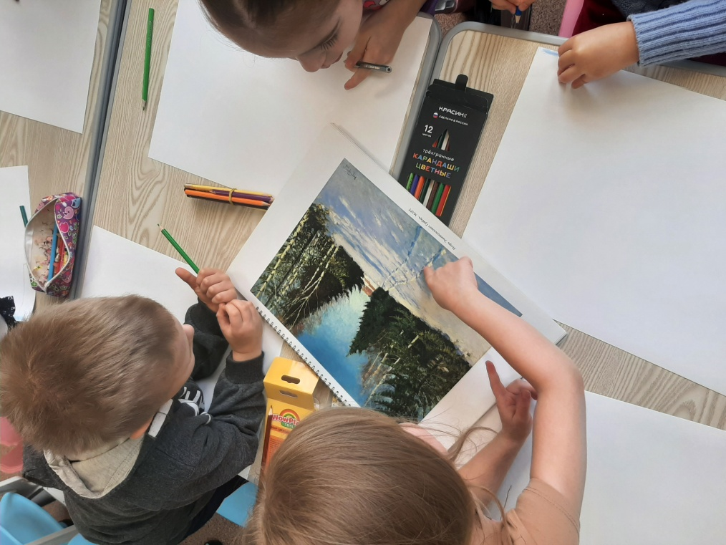
1 этап: «Знакомство с пейзажом»

Slide 4
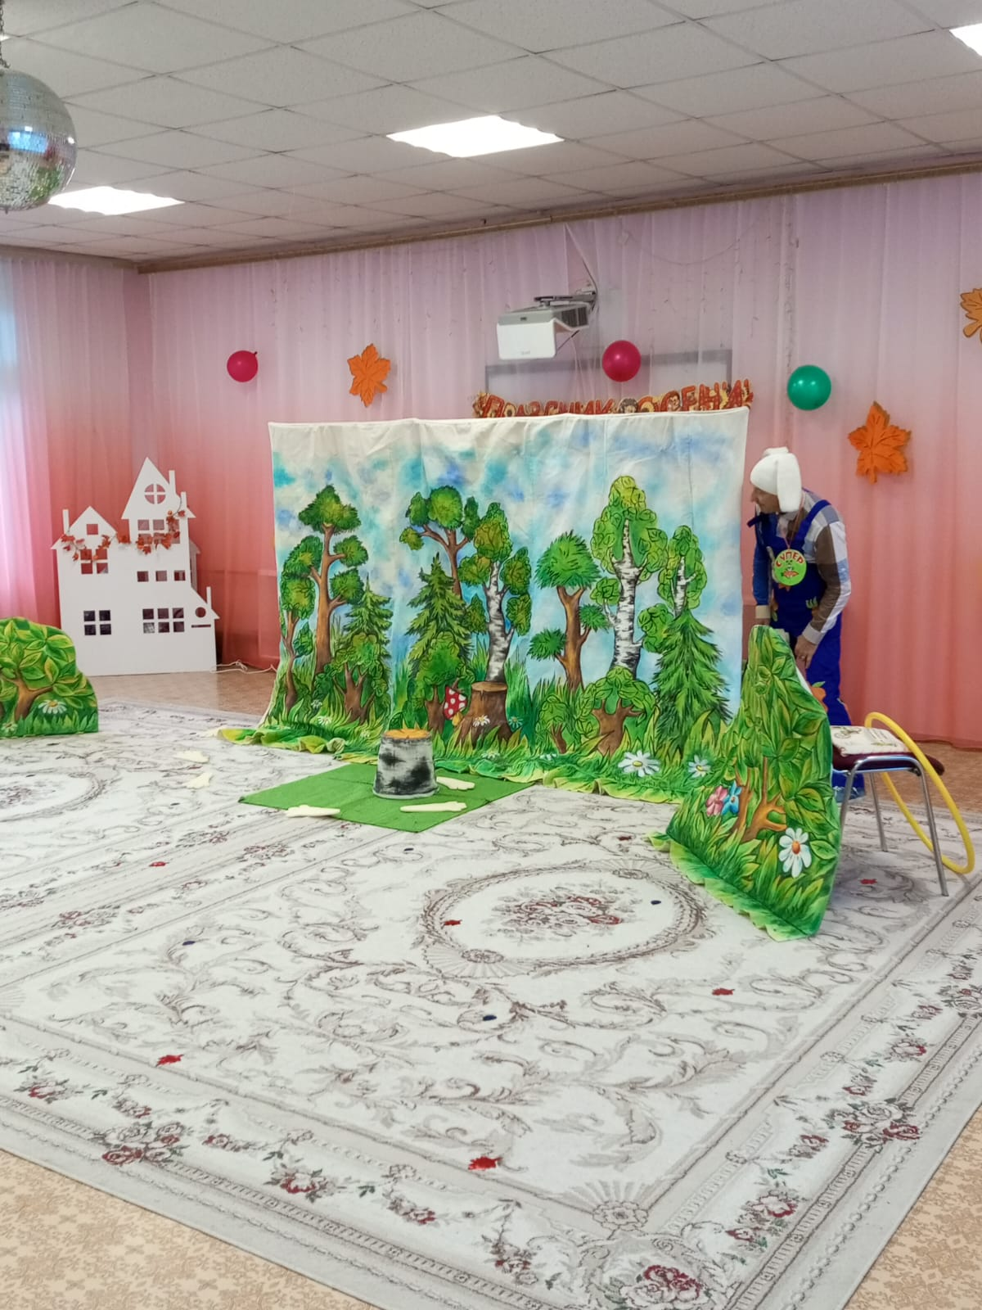
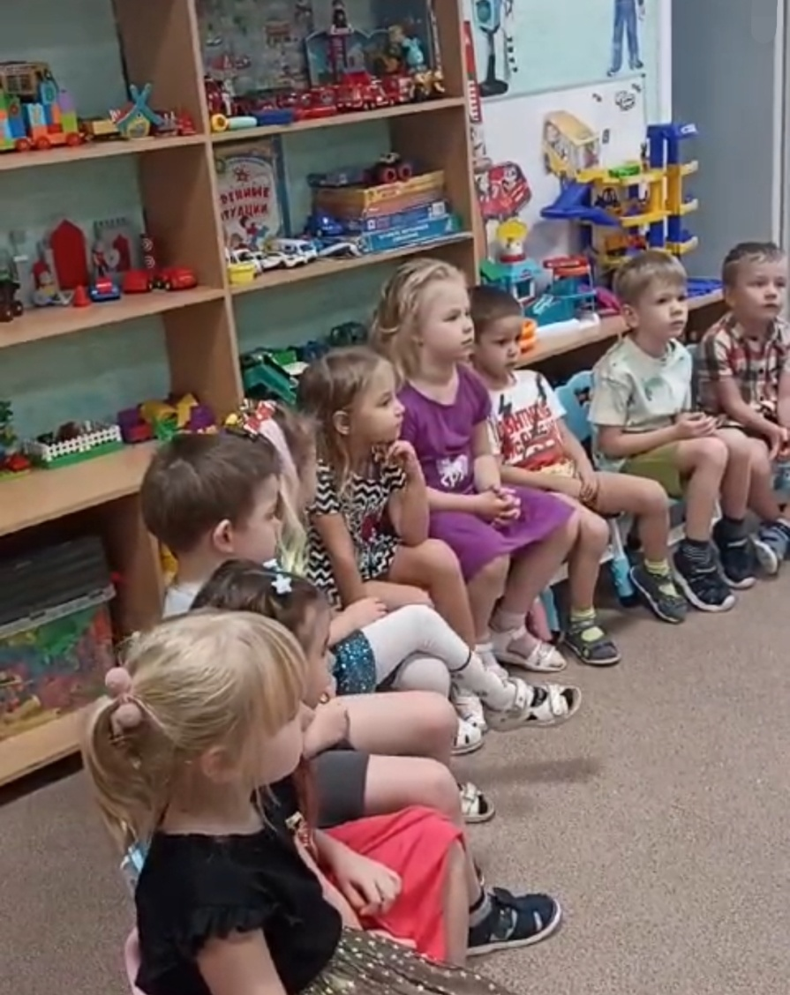

Slide 5
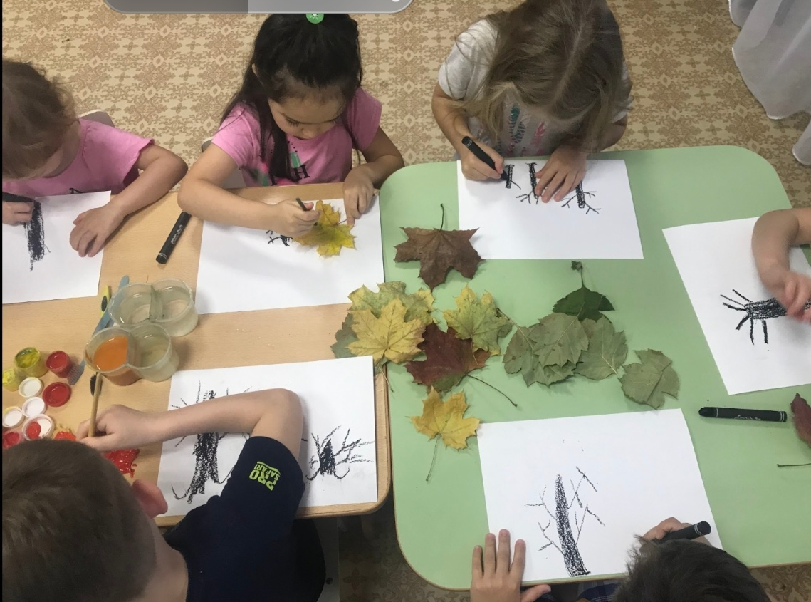
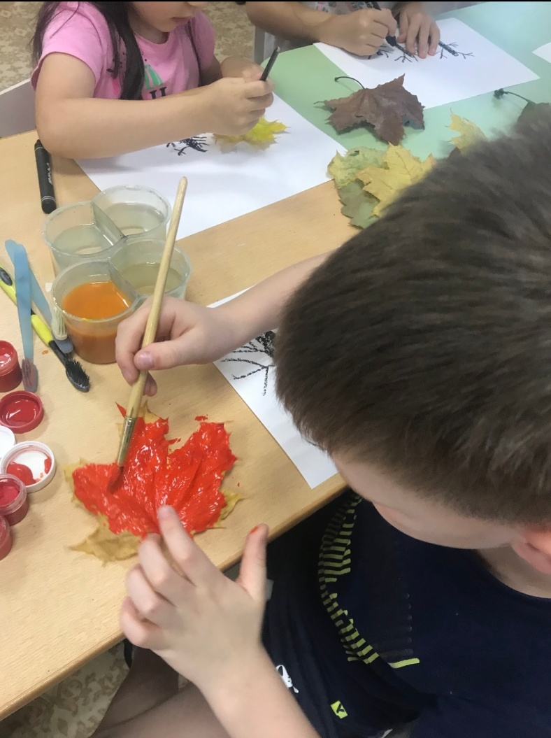
2 этап: «Самостоятельное творчество»

Slide 6
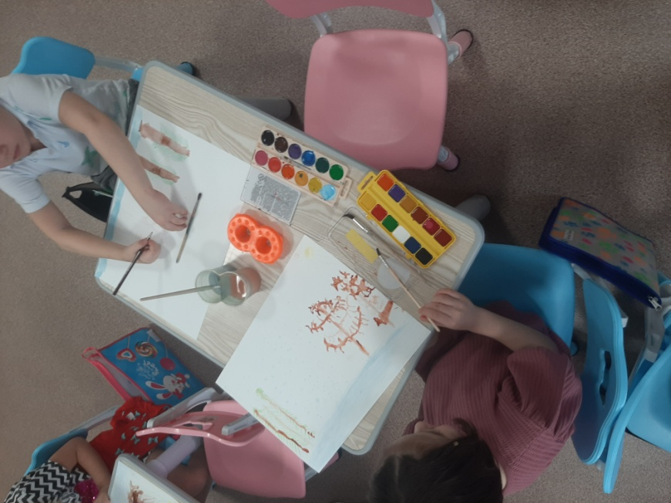
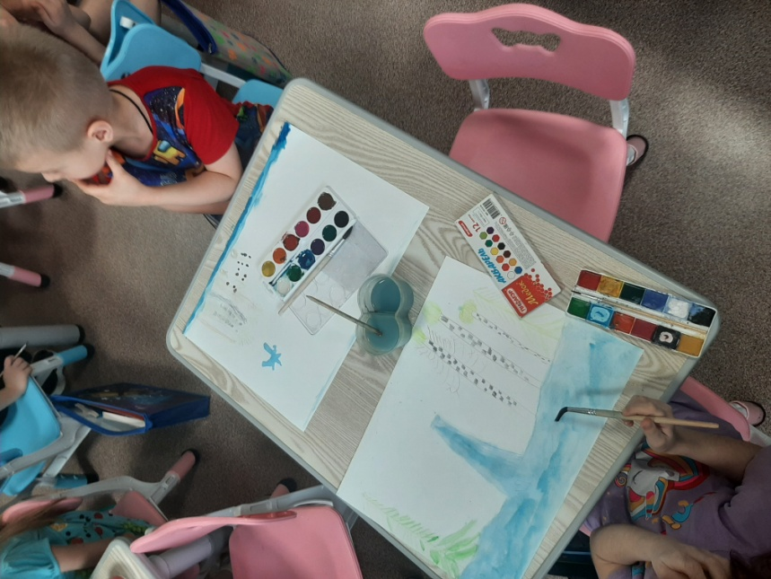
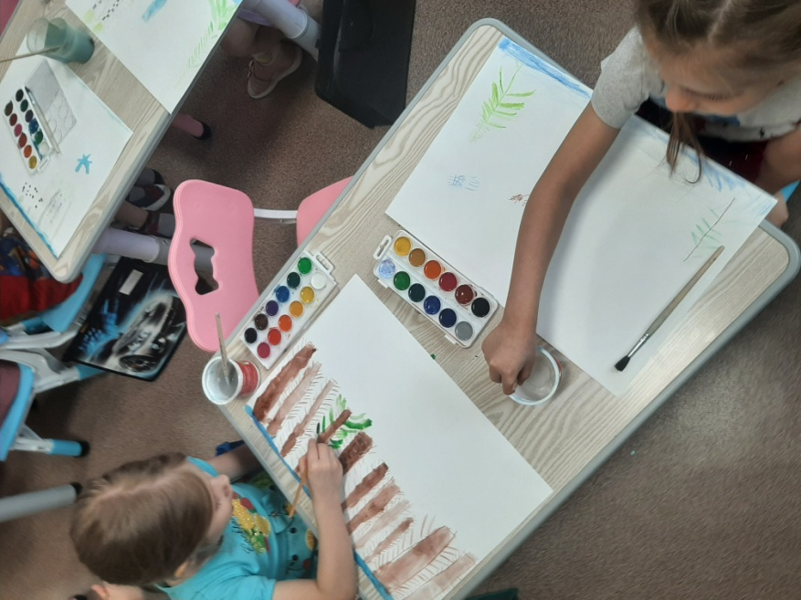
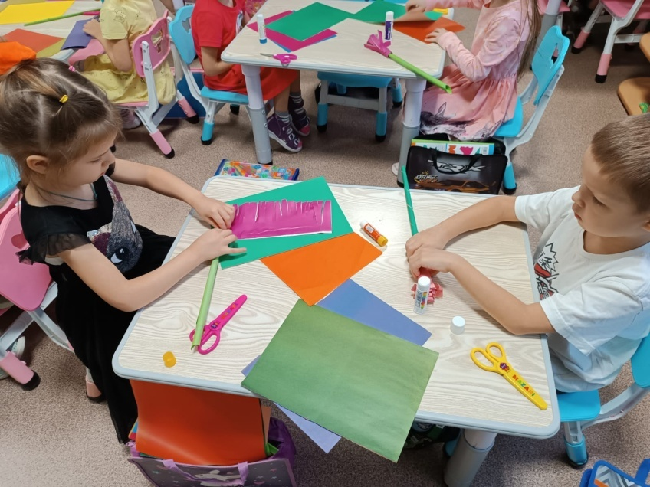

Slide 7
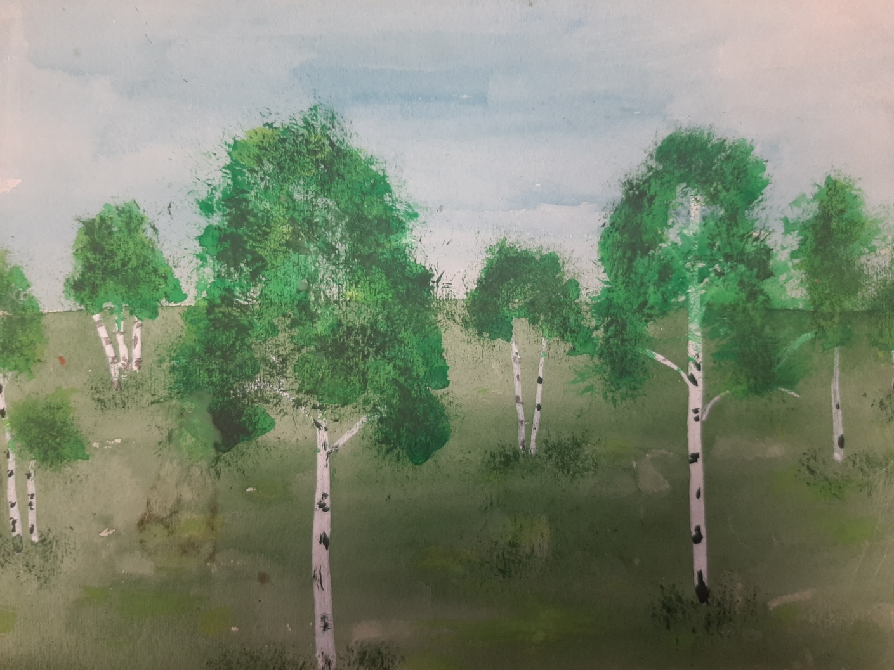
3 этап: «Коллективная работа»
1 работа: Работа выполнена с помощью педагога

Slide 8
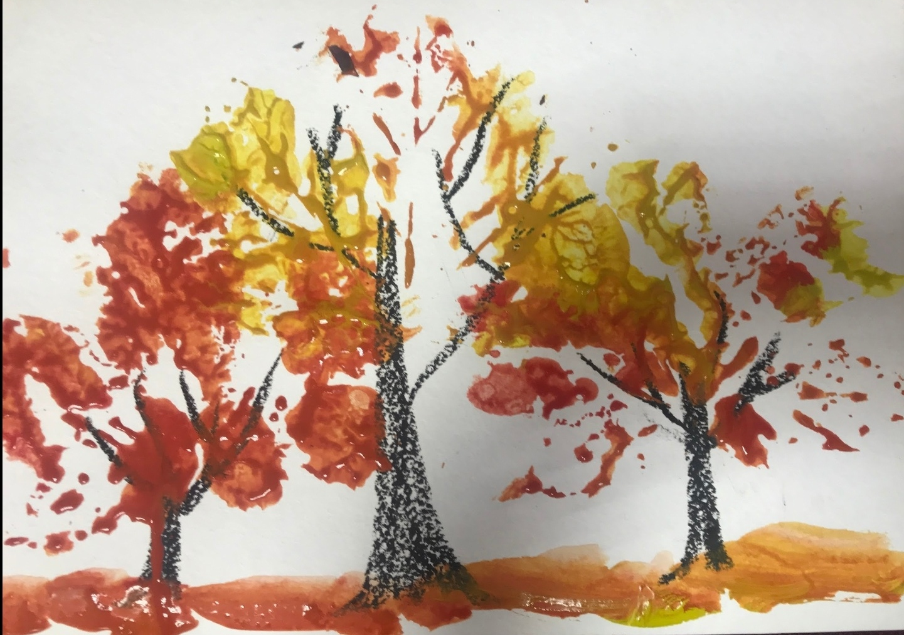
2 работа: Выполнена детьми

